Slide 1
Hackney 447 London Hackerspace
Lightning-Talk von
Christian Willeke
happysmile@mail.de

Slide 2
Eckdaten
Hackney 447 – London Hackerspace
Ca. 1400 Mitglieder - 24/7 Zutritt per RFID Zutrittskontrolle
15 BP – Empfohlener Mitgliedsbeitrag (min. 5 BP)
Regelmäßiges, offenes Treffen - Dienstagabends
Geräumiges Lagerhaus über 2 Etagen und Hof
Rechtsform der Ltd. – Steuerpflichtig aber ohne Absicht der Gewinnerzielung
Gegründet 2.2.2009 – Buchwert 03/15: ca. 14k BP
Quellen: Persönliches Interview, Website des Hackerspaces und Britisches Company Register

Slide 3
Lage
Hackney 447 – London Hackerspace
Shoreditch
Quelle: Google Maps

Slide 4
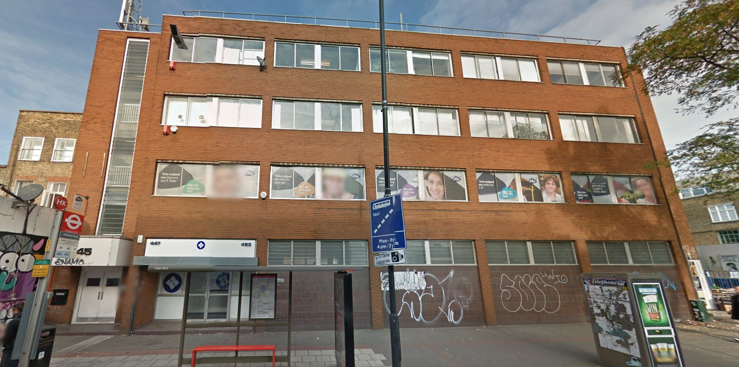
Der Space - Außenansicht
Hackney 447 – London Hackerspace
Logo
Doppelter Hammerkopf
Google Street View 2016
wiki.london.hackspace.org

Slide 5
Hackney 447 – London Hackerspace
Einrichtung (Auszug)
Lasercutter
Lötecke
3D Drucker
Nähmaschinen
Zertifiziertes Bio-Labor
Umfangreich eingerichtete Holz- & Metallwerkstatt
Industrie Robotertechnologie
Seminarraum
CNC Maschinen
Bandsäge & Standbohrmaschinen
Brauereibedarf
etc…
Quelle (2016): https://wiki.london.hackspace.org.uk/view/Equipment#Current_equipment

Slide 6
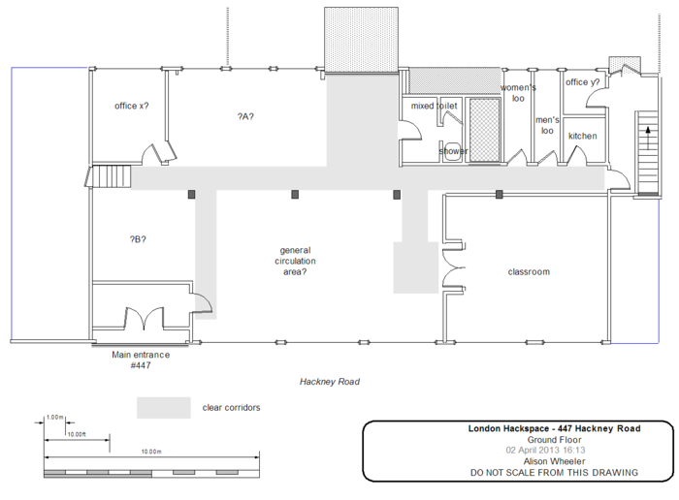
Hackney 447 – London Hackerspace
Floorplans - Paterre
Lasercutter & Sewing
3D Print & Soldering
360° Ansicht: http://360.io/EeMgBN
Quelle: https://wiki.london.hackspace.org.uk/view/Floor_plans

Slide 7
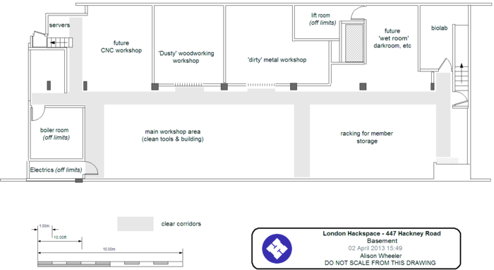
Hackney 447 – London Hackerspace
Floorplans - Keller
360° Ansicht: http://360.io/AGHFXd
Quelle: https://wiki.london.hackspace.org.uk/view/Floor_plans

Slide 8
Hackney 447 – London Hackerspace
Anschaffungsprozesse
Sachspenden:
Leihgaben oder Schenkungen, im vorhinein sollte per Mailingliste geprüft werden ob Bedarf und Platz vorhanden ist. Kann abgelehnt werden.
Eigene Anschaffungen:
Aus den Mitteln des Hackerspaces oder als Sammlung von Geldspenden.
Quelle: https://wiki.london.hackspace.org.uk/view/Equipment#Getting_new_equipment

Slide 9
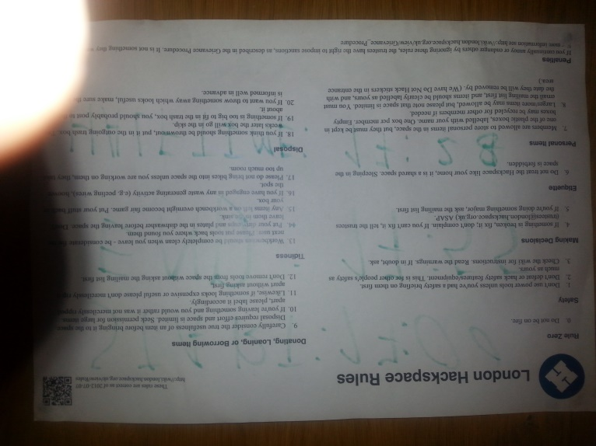
Hackney 447 – London Hackerspace
Nutzungsregeln
Zusammenfassung
Sicherheit:
Umsichtige Benutzung nach Einweisung
Sauberkeit:
Müll und Schmutz entfernen, nicht im Space schlafen
Wartung:
Nicht beschweren, reparieren und ggf. eskalieren
Umgang mit eigenen Materialien & Gegenständen
Umgang mit Neuanschaffungen & Spenden
Konsequenzen bei Nichteinhaltung
Quellen: https://wiki.london.hackspace.org.uk/view/Rules & eigenes Werk

Slide 10
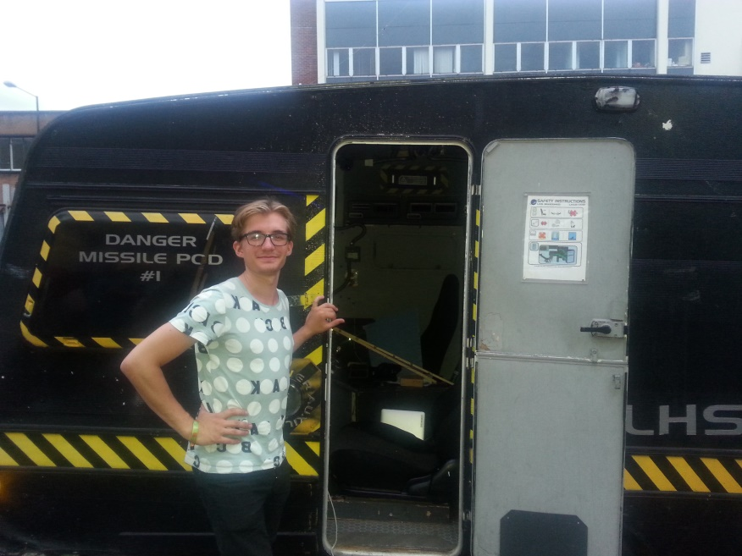
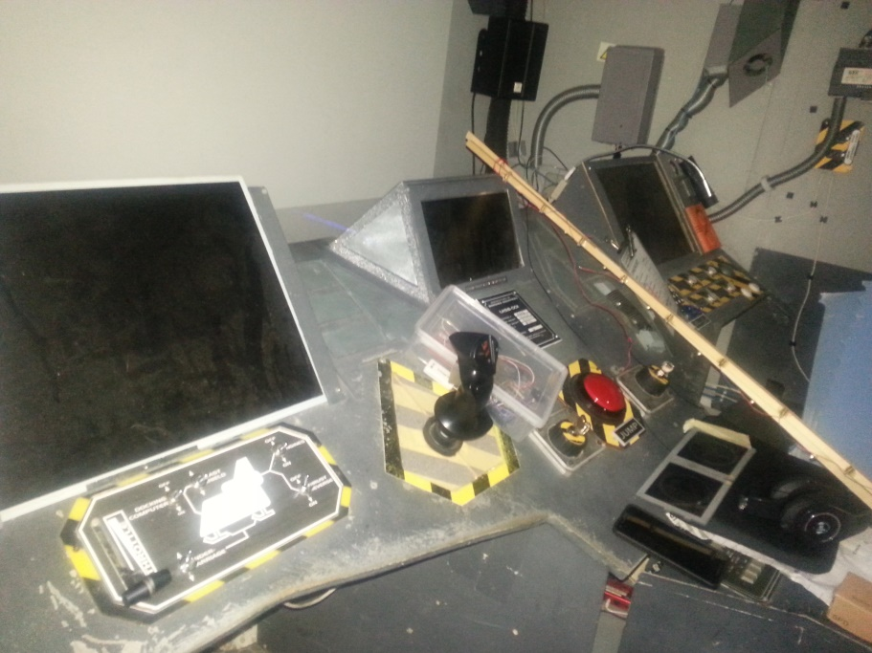
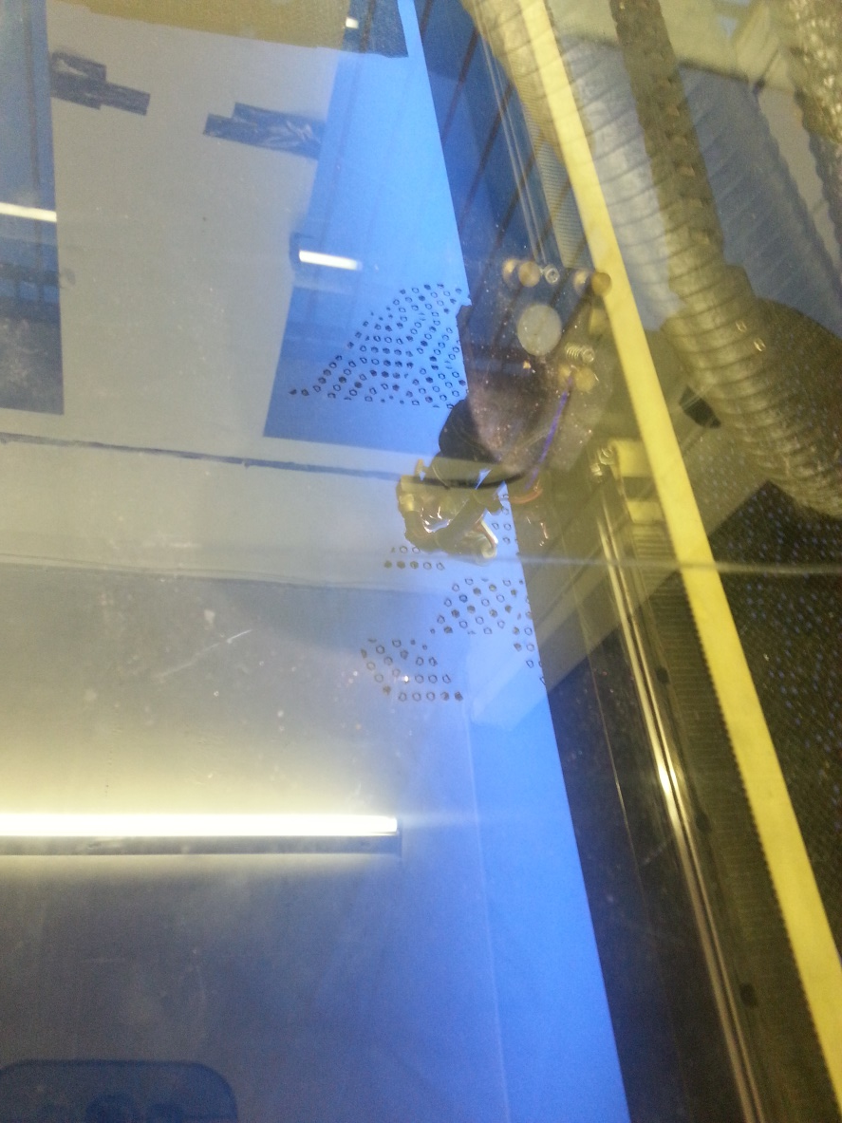
Hackney 447 – London Hackerspace
Interessante Projekte I
Room Escape alike: Space Shuttle Commander für 3 Personen
Simulation im gemütlichen Trailer
Modedesign meets new technology:
Die Londoner Modedesignerin Gemma Vanson schneidet am Lasercutter Nylonmaterial für eine Regenjacke
Quellen: Interview und eigene Werke

Slide 11
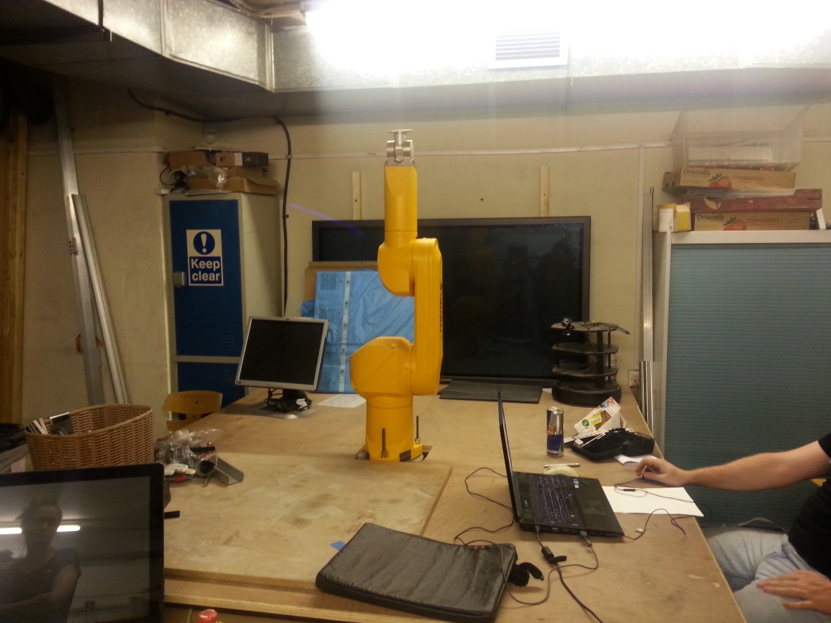
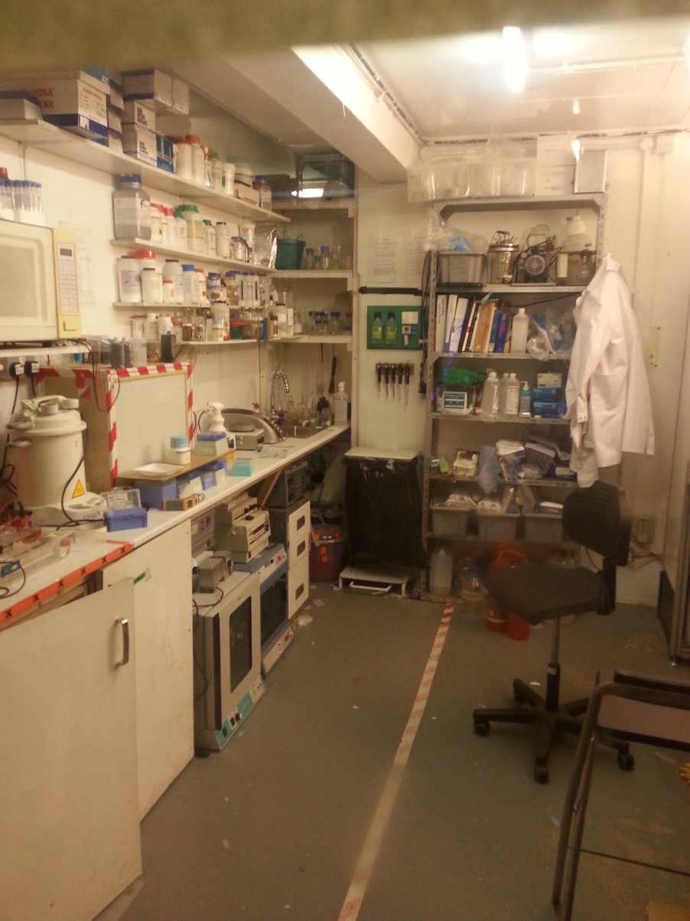
Hackney 447 – London Hackerspace
Interessante Projekte II
3D Druck 2.0:
Industrie-Roboterarm der später mit 3D Wireprint Aufsatz versehen werden soll
The real hack is biohack:
Zertifiziertes Biotech-Labor
Quellen: Interview und eigene Werke

Slide 12
Vielen Dank fürs Zuhören!

Slide 13
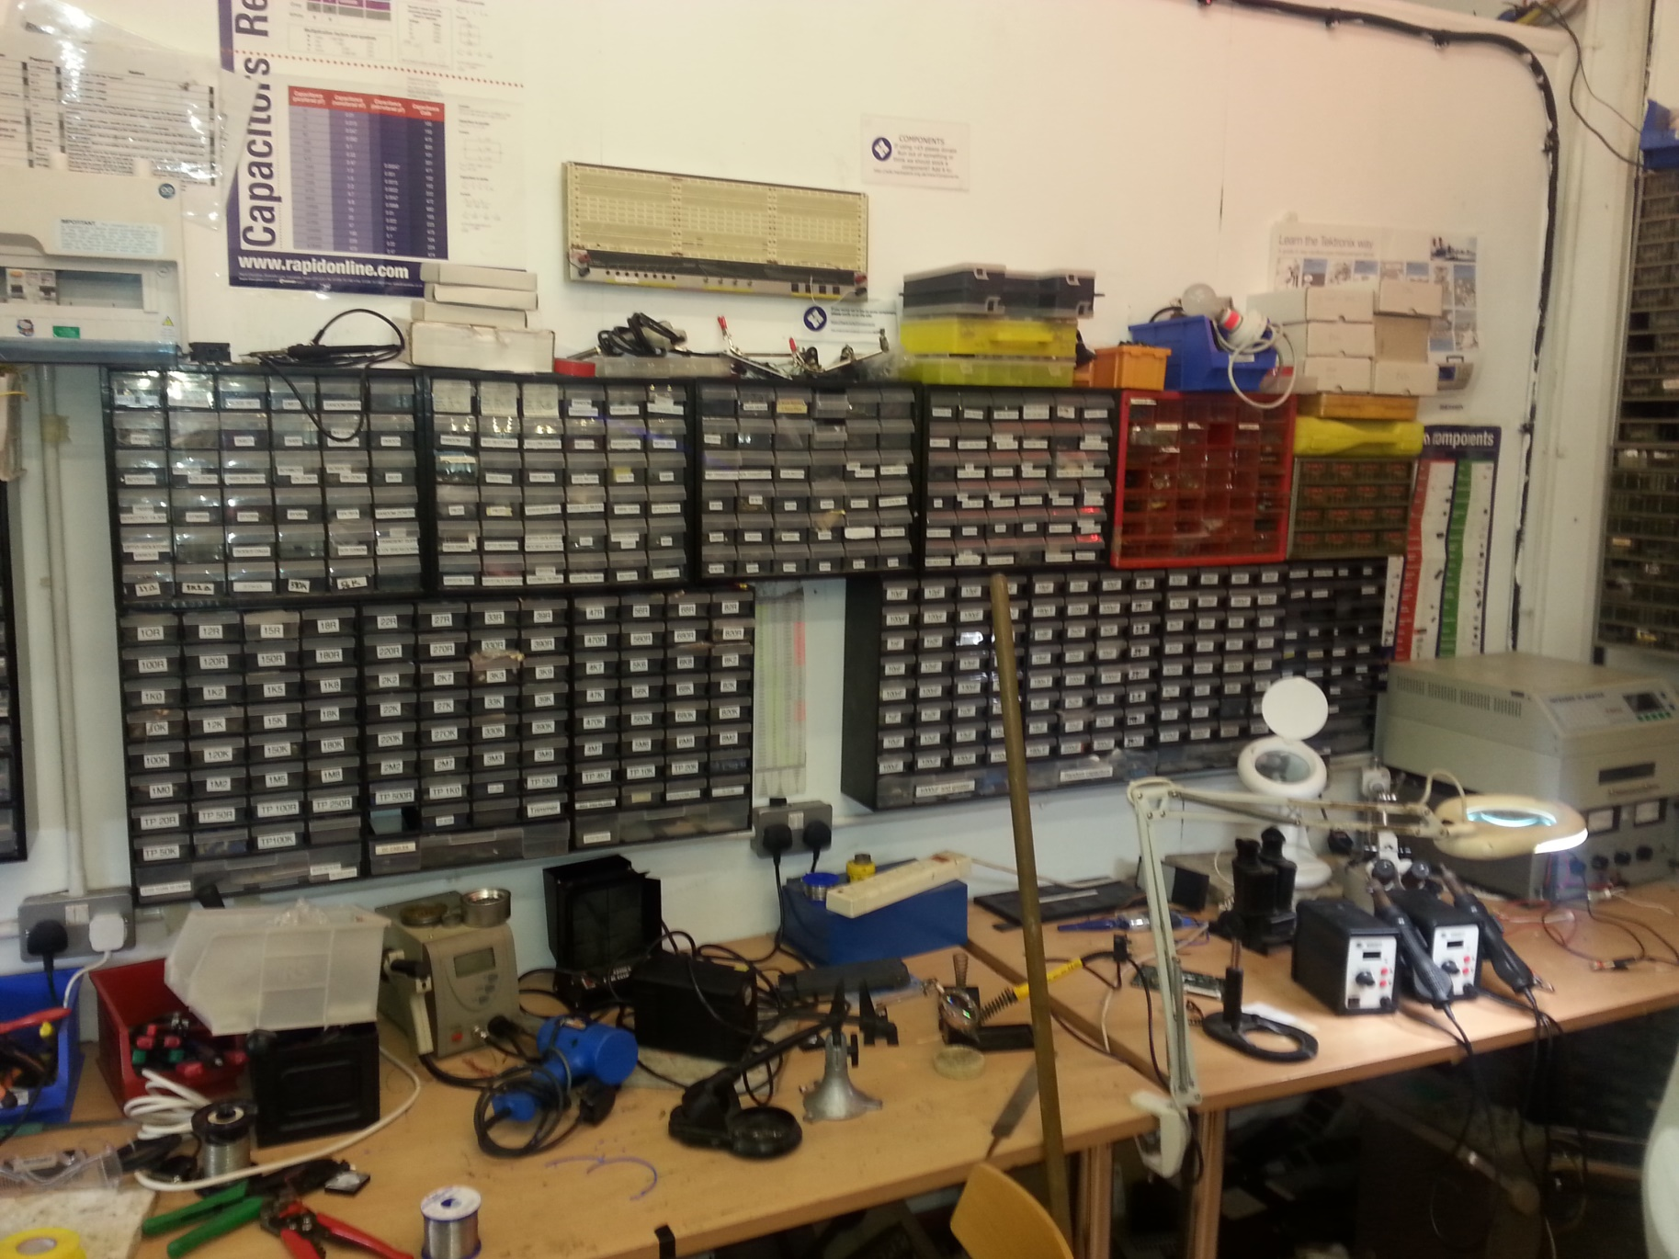
Backup - Lötecke

Slide 14
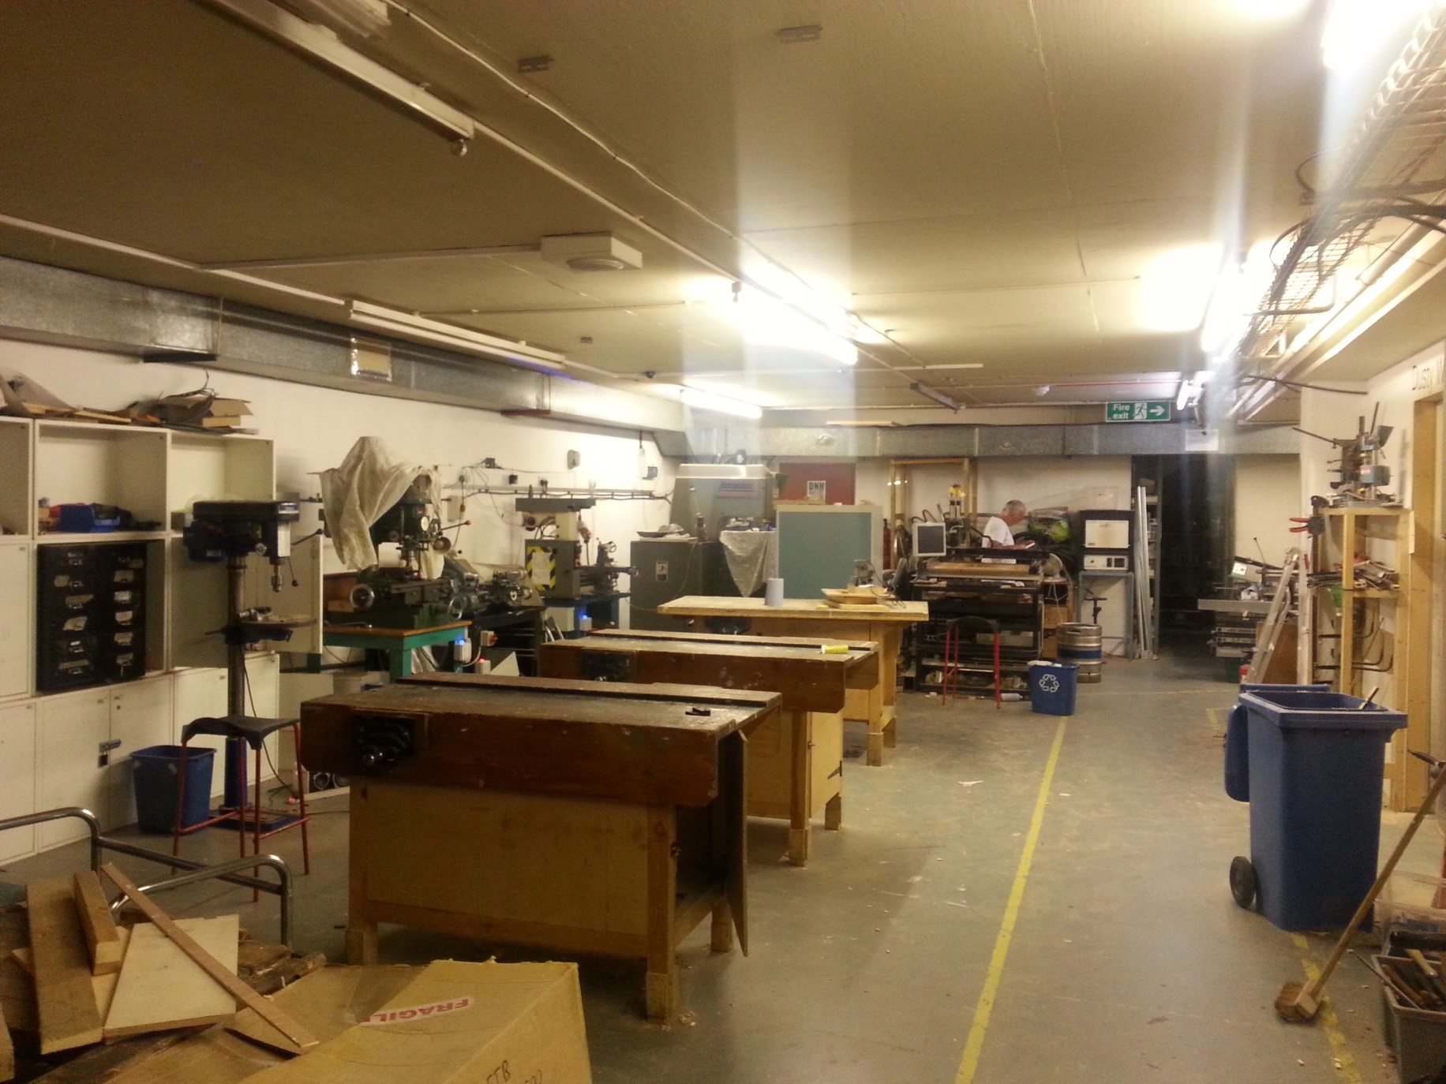
Backup - Werkstatt

Slide 15
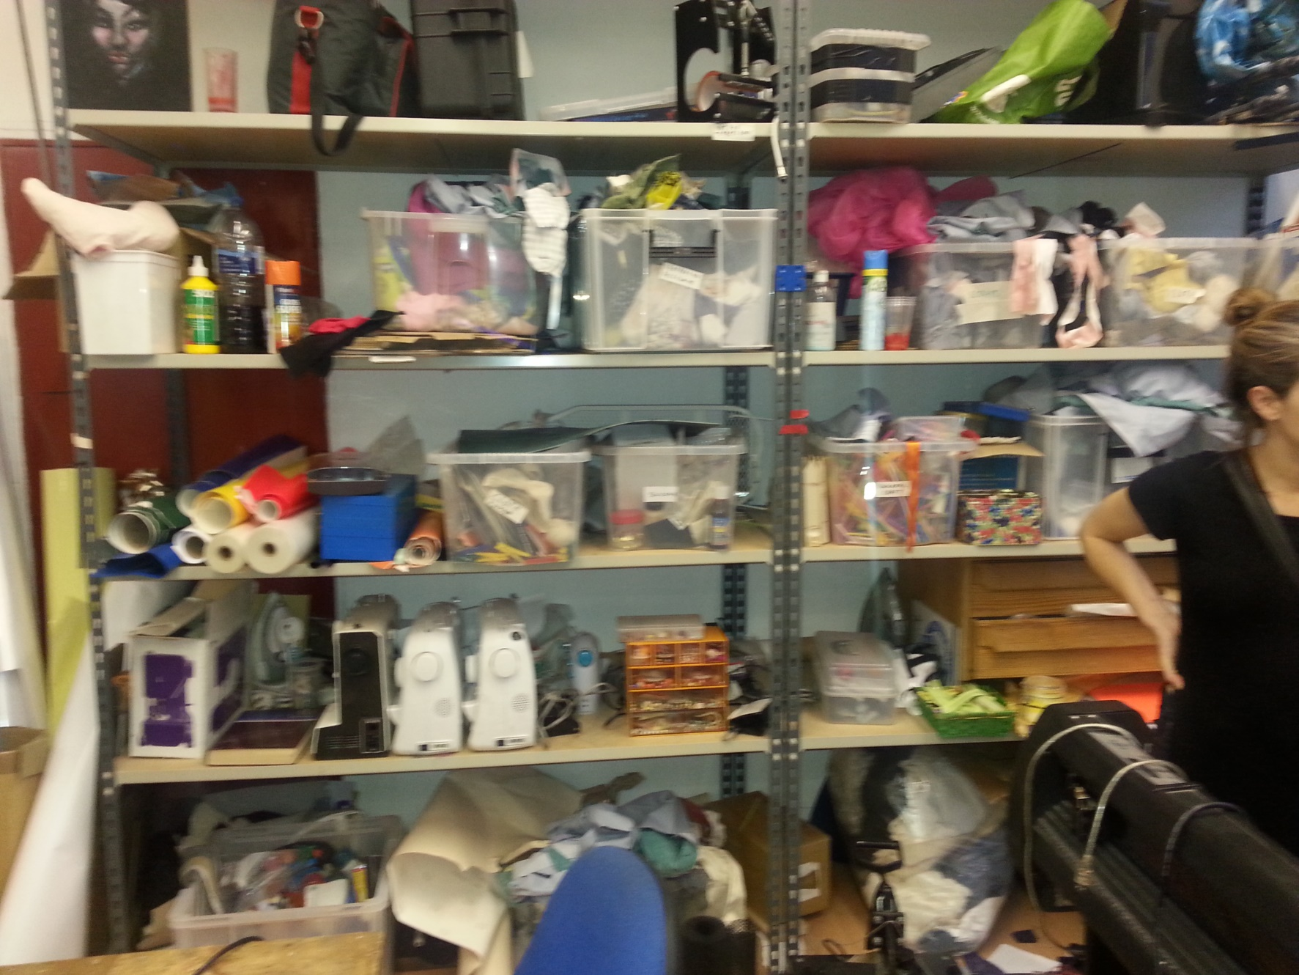
Backup – Näh- & Folienarbeiten

